Slide 1
Terület kerület térfogat
Készítette: Kerék ádám tamás és kertész krisztián

Slide 2











Slide 3
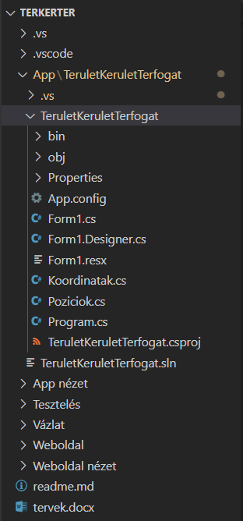
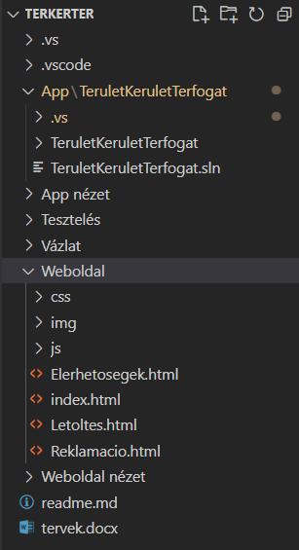

Slide 4
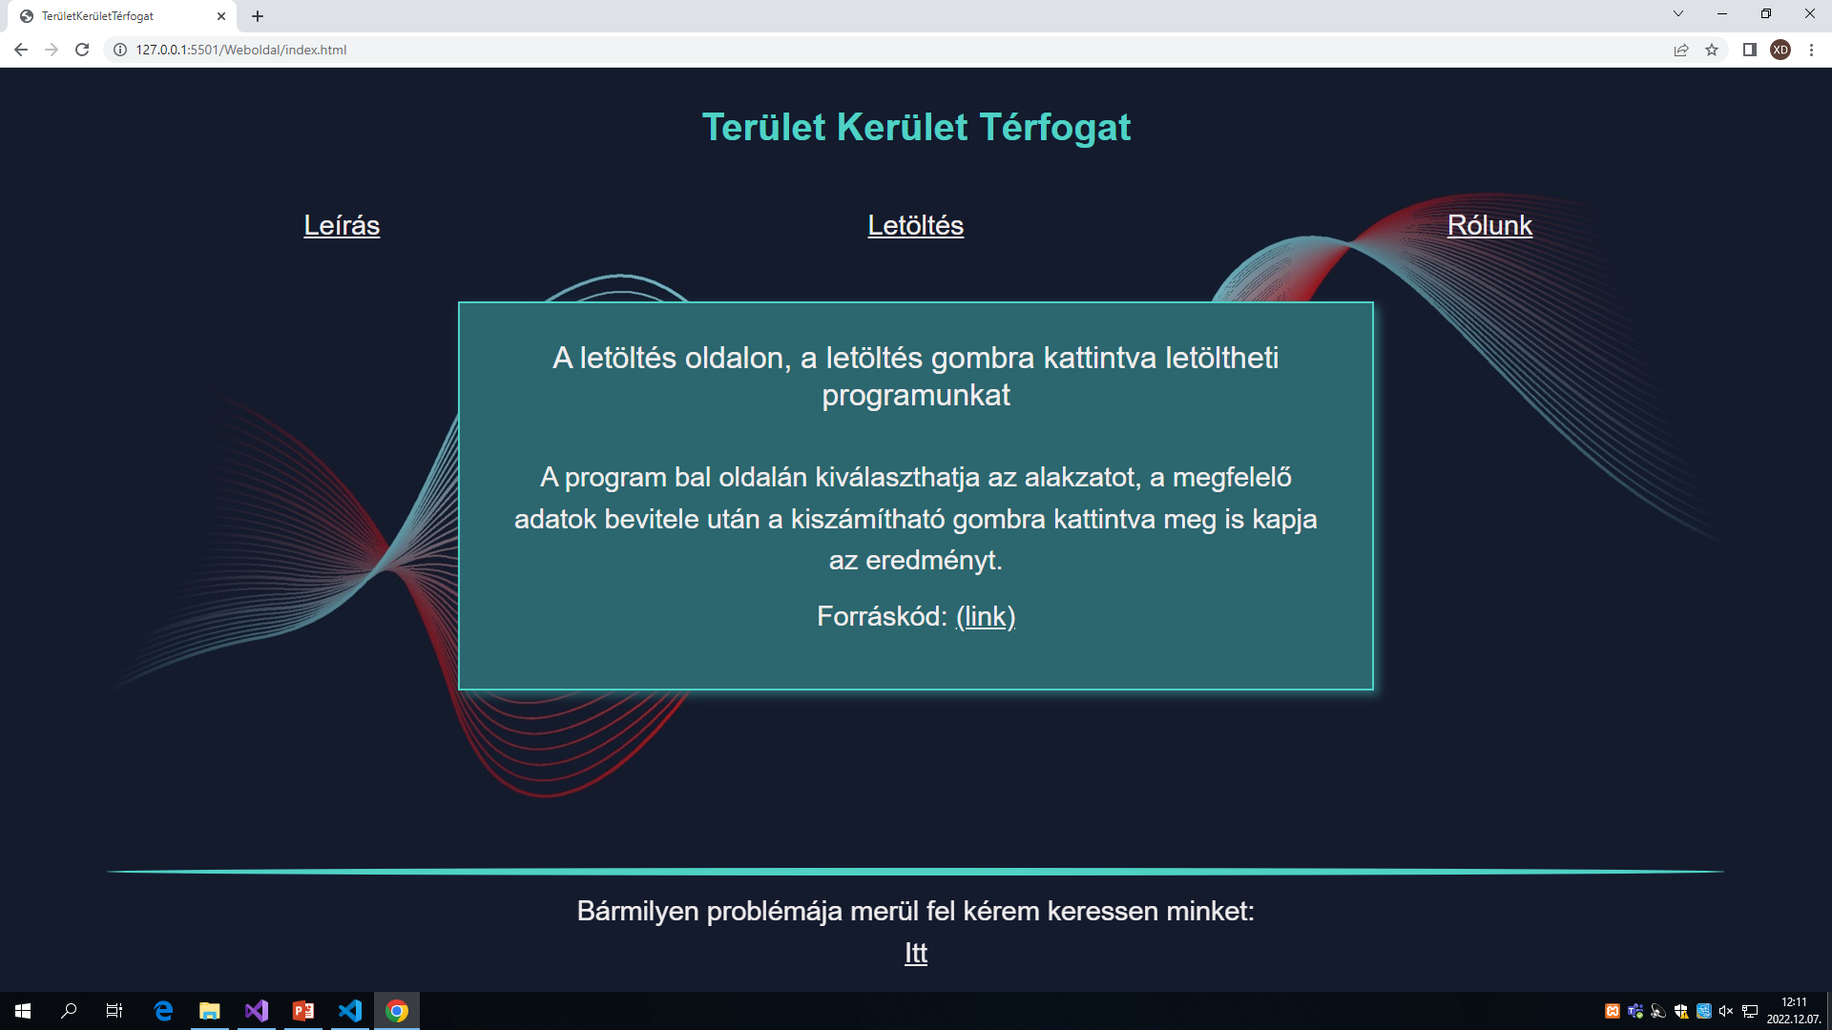
Weboldal

Slide 5
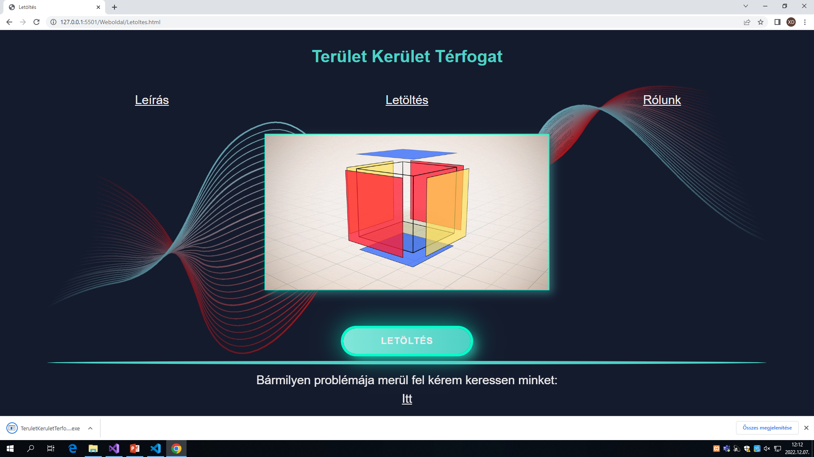

Slide 6
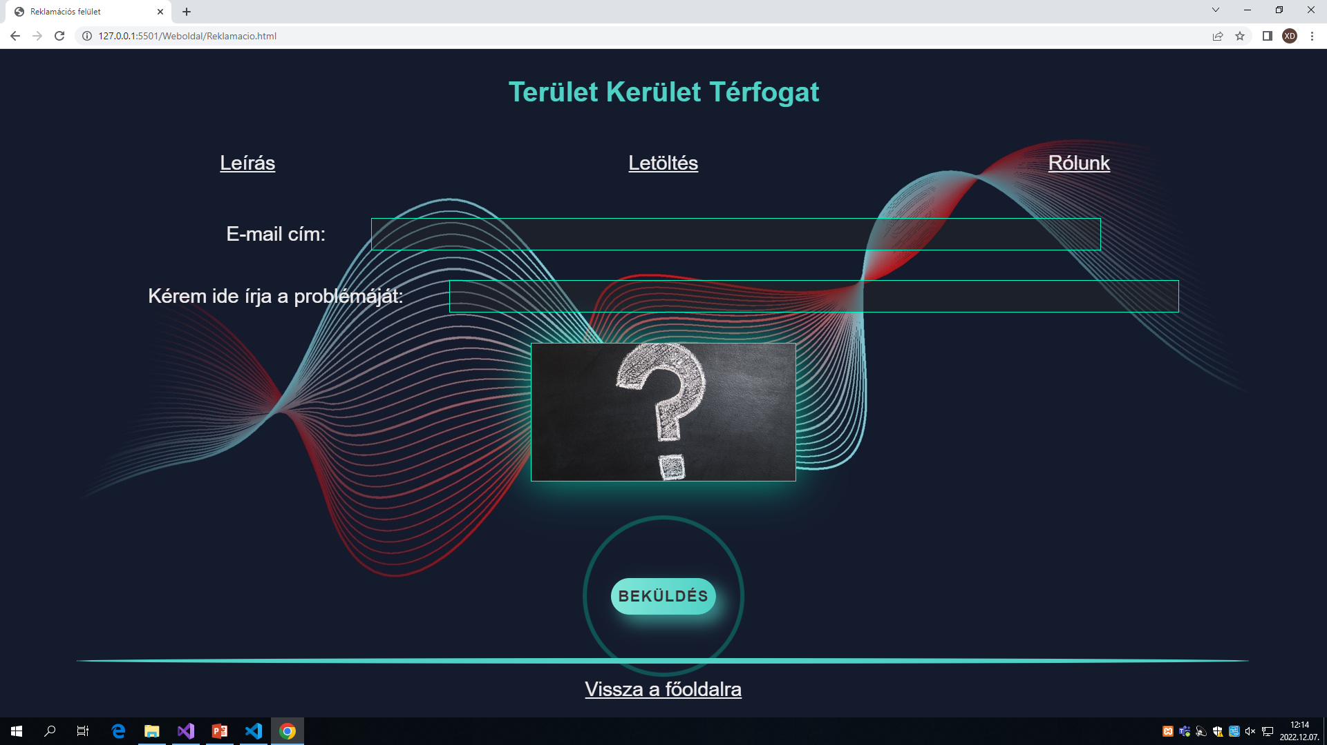

Slide 8
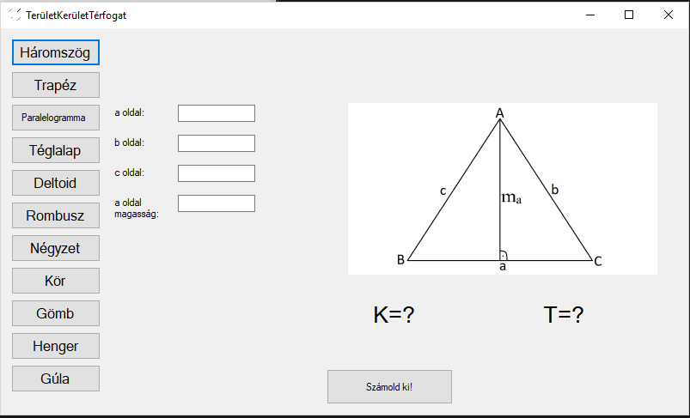
aPPLIKÁCIÓ

